Slide 1
Μαθημα: Αιμοδοσία Γ’ εξαμηνο
Σ.Α.Ε.Κ. Σίνδου Βοηθός Νοσηλευτή Γενικής Νοσηλείας

Slide 2
Αντιερυθροκυτταρικά αντισώματα
Τα ερυθροκυτταρικά αντισώματα ( συγκολλητίνες) είναι πρωτεΐνες της κατηγορίας γ-σφαιρινών που ονομάζονται και ανοσοσφαιρίνες.
Είναι πολλών είδων IgM, IgG, IgA, IgE…
Τα αντιερυθροκυταρικά αντισώματα αποτελούν ένα μικρό υποσύνολο των ανοσοσφαιρινών και ανήκουν κυρίως στις κατηγορίες IgM και IgG
Ονομάζονται και συγκολλητίνες γιατί όταν συνευρεθούν με τα αντίστοιχα ερυθροκυτταρικά αντιγόνα αντιδρούν και προκαλούν συγκόλληση των ερυθρών

Slide 3
Αντιερυθροκυτταρικά αντισώματα
Διακρίνονται σε:
Άνοσα: ανήκουν κυρίως στην κατηγορία των IgG και απαραίτητη προυπόθεση για την δημιουργία τους είναι η είσοδος ερυθρών αιμοσφαιρίων με άγνωστα στον οργανισμό αντιγόνα , ώστε να προκύψει ανοσοποίηση.
Φυσικά: είναι τα αντισώματα που ανιχνεύονται στον ορό πολλών ανθρώπων , τα οποία δεν προήλθαν από ανοσοποίηση αλλά μπορούν να αναγνωρίζουν ερυθροκυτταρικά αντιγόνα και να αντιδρούν μαζί τους. Είναι κυρίως ανοσοσφαιρίνες IgM)
Σαν φυσικές συγκολλητίνες θεωρούνται οι ανοσοσφαιρίνες αντι-Α, αντι-Β, και αντι-Η. Η παρουσία τους θεωρείται πολύ χρήσιμη γιατί μας πιστοποιούν τις ομάδες αίματος ως προς το σύστημα ABO

Slide 4
Αντιερυθροκυτταρικά αντισώματα
Όταν δεν υπάρχει γνωστό αίτιο ανοσοποίησης, η δημιουργία φυσικών αντισωμάτων μπορεί να εξηγηθεί με δύο υποθέσεις:
Τη θεωρία του Burnet
Τη θεωρία του Wiener

Slide 5
Αντιερυθροκυτταρικά αντισώματα
Στη φύση υπάρχουν ουσίες που έχουν όμοια ή σχεδόν όμοια δομή με τη δομή των ερυθροκυτταρικών αντιγόνων. Στην αρχή της νεογνικής ζωής εισέρχονται αντιγόνα είτε με μικρόβια , είτε με τροφές τα οποία δεσμεύονται από τα φαγοκύτταρα και φαγοκυτταρώνονται
Αν ο οργανισμός διαθέτει στα κύτταρα του κάποια από αυτά τα αντιγόνα , το αναγνωρίζει και δεν κινεί τη διαδικασία της άνοσης αντίδρασης
Αν κάποιο αντιγόνο δεν περιλαμβάνεται στα δικά του, αφού πραγματοποιηθεί η φαγοκυττάρωση, δινεται η εντολή να ξεκινήσει η διαδικασία της άνοσης αντίδρασης για να παραχθούν αντισώματα εναντίον αυτού του αντιγόνου Φυσικά αντισώματα (ψυχρού τύπου)
Αν στο μέλλον ,εισχωρήσει παρεντερικά στον οργανισμό κάποιο από αυτά τα αντιγόνα ( π.χ. εμβόλιο, μεταγγιση αίματος) αναγνωρίζεται ταχύτατα και πραγματοποιείται αναμνηστική άνοση αντίδρασημε παραγωγή νέων αντισωμάτων. Άνοσα αντισώματα (θερμού τύπου)

Slide 6
Αντίδραση αντιγόνου- αντισώματος
Αν για κάποιο λόγο , ξένα ερυθρά αιμοσφάιρια εισέλθουν στην κυκλοφορία ενός ατόμου, τότε τα αντισώματα θα αναγνωρίσουν τα εισβολέα , θα συνδεθούν με τα αντιγόνα του και θα ξεκινήσει μια διαδικασία καταστροφής των άγνωστων κυττάρων. Μια τέτοια διαδικασία , που πραγματοποιείται εντός έμβιου οργανισμού αποκαλείται in vivo. Μόλις διαπιστώνεται η εισβολή ενεργοποιούνται δύο μηχανισμοί:

Slide 7
Αντίδραση αντιγόνου- αντισώματος
Της φαγοκυττάρωσης , όπου τα ερυθροκυτταρικά αντιγόνα των ξένων ερυθρών αιμοσφαιρίων θα ενωθούν με το ένα άκρο των ερυθροκυτταρικών αντιγόνων. Έτσι ενωμένα θα περιπλανώνται μέσα στο κυκλοφορικό σύστημα όπου ένα λευκό αιμοσφαίριο θα δεσμεύσει το αντίσωμα με το ερυθρό που βρίσκεται στην άκρη του. Όταν το λευκό αιμοσφαίριο δεσμεύσει αρκετά αντισώματα θα φαγοκυτταρωθούν και θα καταστραφούν.
Της αιμόλυσης, μέσα στον όρο του ανθρώπου υπάρχουν οι πρωτεΐνες συμπληρώματος οι οποίες είναι 9 και σε φυσιολογικές ουσίες παραμένουν αδρανείς. Μόλις στο οργανισμό εισέλθουν ξένα ερυθρά και υπάρξει αντίδραση αντιγόνου-αντισώματος προκαλείται ερεθισμός της πρώτης πρωτεΐνης και η οποία από αδρανής ενεργοποιείται και στη συνέχεια η μια πρωτεΐνη να δρα επί της άλλης. Η τελευταία πρωτεΐνη είναι πολύ ισχυρό ένζυμο και δρα επί της κυτταρικής μεμβράνης των ερυθρών προκαλώντας ανοίγματα. Το αποτέλεσμα είναι η αιμόλυση των ερυθρών , αφού η αιμοσφαιρίνη διαχέεται στο πλάσμα μέσα από τα κενά της κυτταρικής μεμβράνης. Τα αντισώματα που προκαλούν συγκόλληση ονομάζονται συγκολλητίνες και εκείνα που προκαλούν αιμόλυση ονομάζονται αιμολυσίνες.

Slide 8
Αντίδραση αντιγόνου- αντισώματος
Οι διαδικασίες που τελούνται υπό φυσιολογικές συνθήκες εντός οποιουδήποτε έμβιου οργανισμού λέμε ότι συμβαίνουν in vivo. Πολλές από αυτές , έχουμε την δυνατότητα μιμούμενοι τις συνθήκες κάτω από τις οποίες συμβαίνουν να τις πραγματοποιήσουμε στο εργαστήριο . Τότε λέμε ότι εκτελέστηκαν in vitro.

Slide 9
Τρόποι ανίχνευσης αντισωμάτων
Η δομή και οι ιδιότητες των βασικότερων κατηγόριων αντισωμάτων , IgM και IgG διαφέρουν γι’ αυτό χρησιμοποιούνται διαφορετικοί τρόποι ανίχνευσης. Οι IgM ανοσοσφαιρίνες είναι μεγαλύτερες σε μέγεθος και όγκο και διαθέτουν 10 θέσεις η καθεμία με τις οποίες μπορούν να ενωθούν με τα ερυθροκύτταρα. Μπορούν να συλλαμβάνουν δύο η και περισσότερα ερυθρά και να τα συγκολλούν.

Slide 10
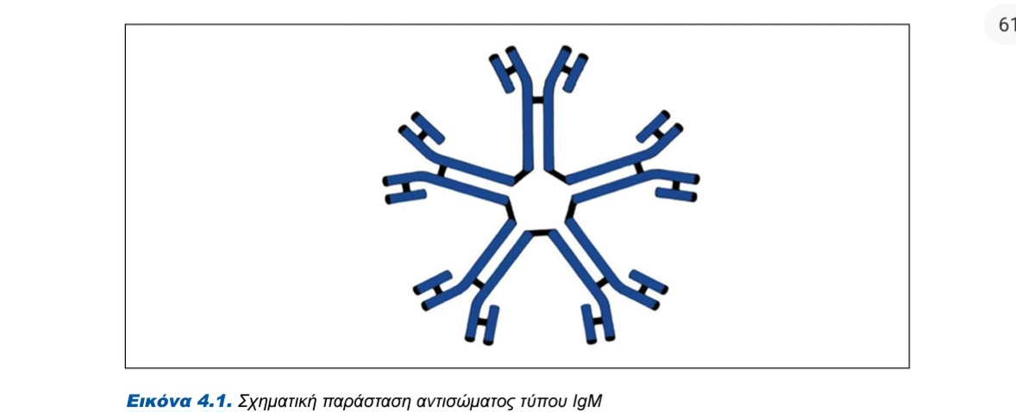
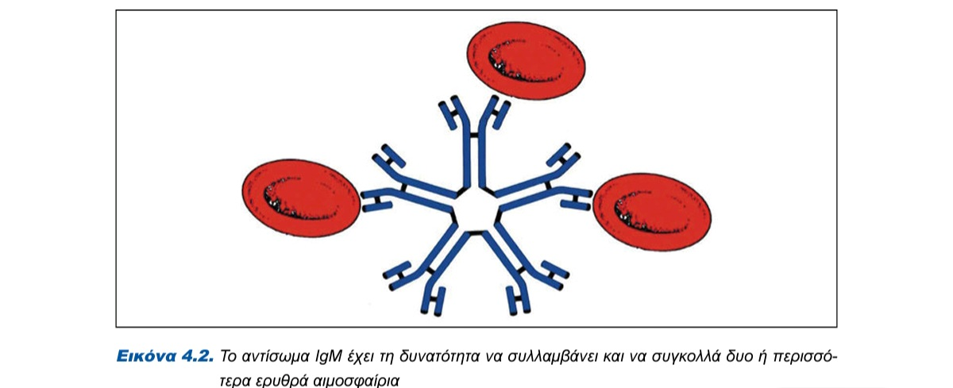
Τρόποι ανίχνευσης αντισωμάτων
Τα IgM αντισώματα έχουν και μεγάλο εύρος θερμικής δράσης. Μπορούν και δρουν σε θερμοκρασία ψυγείου( 4oC), δωματίου(20οC) και σώματος(37οC)

Slide 11
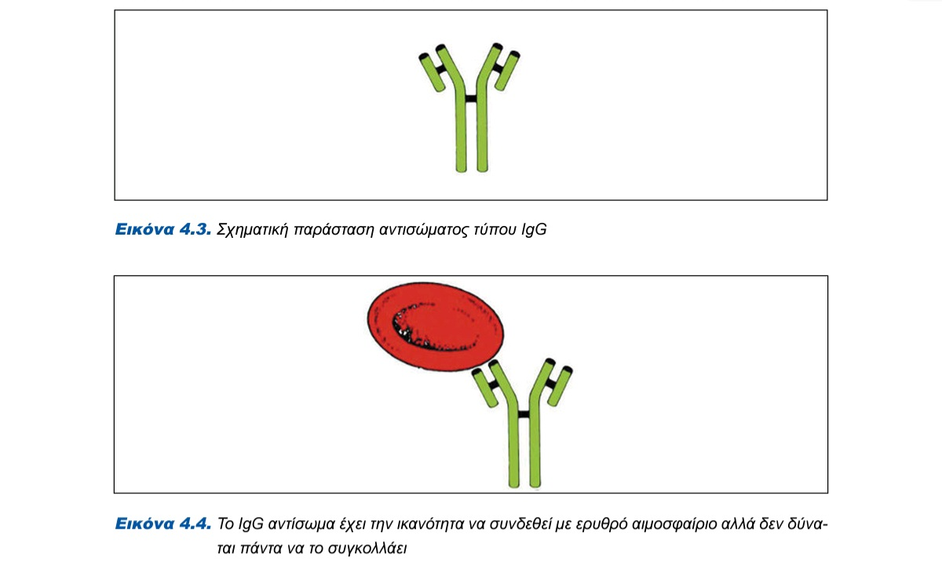
Τρόποι ανίχνευσης αντισωμάτων
Οι IgG ανοσοσφαιρίνες έχουν μικρότερο μέγεθος και κυκλοφορούν στον όρο σαν μονομερή μόρια. Μπορούν να ευαισθητοποιούν τα ερυθρά αιμοσφαίρια προσκολλώντας επάνω τους αλλά χωρίς να μπορούν να προκαλέσουν τη συγκόλληση τους.

Slide 12
Τρόποι ανίχνευσης αντισωμάτων
Σύμφωνα με αυτές τις ιδιότητες διακρίνουμε τα αντισώματα σε δύο κατηγορίες.
Σε εκείνα που είναι ικανά να προκαλέσουν συγκόλληση σε ισότονο διάλυμα Nacl και ονομάζονται πλήρη ή διδύναμα
Σε εκείνα που δεν μπορούν να προκαλέσουν συγκόλληση σε ισότονο διάλυμα Nacl αλλά μόνο προσηλώνονται στην επιφάνεια των ερυθρών και ονομάζονται ατελή ή μονοδύναμα
Στα πλήρη ανήκουν συνήθως τα IgM και στα ατελή τα IgG.

Slide 13
Τρόποι ανίχνευσης αντισωμάτων
Η ανίχνευση αντισωμάτων IgM του συστήματος ΑΒΟ με την χρήση αντιορών σε εναιώρημα ερυθροκυττάρων εντός ισότονου διαλύματος NaCl γίνεται εύκολα επειδή η απόσταση των ερυθρών είναι τέτοια,ώστε το μεγάλο μόριο της ανοσοσφαιρίνης IgM, να μπορεί να την καλύψει και να συγκολλήσει στα γειτονικά ερυθρά. Ενώ στη περίπτωση ανιχνεύσεως αντισωμάτων τύπου IgG προκαλούνται ειδικές συνθήκες ώστε να μειωθεί η απόσταση μεταξύ των ερυθρών και να επέλθει η συγκόλληση in vitro. Αυτό επιτυγχάνεται με τις εξής διαδικασίες:
Κατεργασία με ένζυμα
Αυξάνοντας την ιονική ισχύ
Προσθήκη λευκωματίνης

Slide 14
Αντισφαιρινικός ορός
Εξετάζοντας την παρουσία ατελών αντισωμάτων προσκολλημένα σε ανθρώπινα ερυθρά έχουμε τη δυνατότητα στο σωληνάριο που περιέχει το εναιώρημα των ερυθρών να προσθέσουμε αντι- αντισώματα( αντισφαιρινικός ορός) τα οποία θα ανιχνεύσουν τα ατελή αντισώματα IgG και θα λειτουργήσουν ως μεγαλομοριακές γέφυρες ώστε να προκληθεί συγκόλληση.Ο αντισφαιρινικός ορός ενεργεί σαν γέφυρα που μακραίνει το μόριο των IgG ανοσφαιρινών και τα κάνει πιο δραστικά.

Slide 15
Τεχνικές προσδιορισμού των αντισωμάτων αντι-Α και αντι-Β στον ορό ή το πλάσμα
Σκοπός είναι να αναζητήσουμε των συγκολλητινών (αντισώματα) με τη βοήθεια των συγκολλητογόνων (αντιγόνα)
Έμμεση τεχνική σε πλάκα
Έμμεση τεχνική σε σωληνάριο

Slide 16
Έμμεση τεχνική σε πλάκα
Δείγμα: ορός αίματος ή πλάσμα
Όργανα- σκεύη:
Διαφανοσκόπιο
Γάντια
Πλαστικοποιημένο χαρτοσέντονο
Σιφώνια Pasteur
Αντικειμενοφόρες πλάκες
Ξύλινα ραβδάκια ή πλαστικά τριχοειδή
Ποτήρι με διάλυμα χλωρίνης
Αντιδραστήρια: Εναιώρημα 25% ερυθρών αιμοσφαιρίων ομάδας Α Εναιώρημα 25% ερυθρών αιμοσφαιρίων ομάδας Β

Slide 17
Άμεση τεχνική σε πλάκα Πορεία τεχνικής
Συγκεντρώνουμε τα υλικά
Βάζουμε με σιφώνιο Pasteur δύο σταγόνες του δείγματος πάνω σε μια αντικειμενοφόρο πλάκα
Ανακινούμε τα εναιωρήματα
Προσθέτουμε μια σταγόνα εναιωρήματος ομάδας Α και μια ομάδας Β στα δείγματα
Αναμιγνύουμε τις δύο σταγόνες με διαφορετικό ραβδάκι ή τριχοειδές
Ανασηκώνουμε την πλάκα και ανακινούμε με κυκλικές κινήσεις. Η συγκόλληση εφόσον δημιουργηθεί θα γίνει με των σχηματισμών κροκίδων σε χρονικό διάστημα 2 λεπτών
Επιβεβαιώνουμε την συγκόλληση παρατηρώντας στο διαφανοσκόπιο

Slide 18
Αποτελέσματα
Θετικό: Έγινε συγκόλληση η οποία φαίνεται στο σχηματισμό κροκίδων
Αρνητικό: Δεν έγινε συγκόλληση και γι’ αυτό δεν σχηματίστηκαν κροκίδες.
Η παρουσία αιμόλυσης ή συγκόλλησης είναι ενδεικτική της ύπαρξης του αντίστοιχου αντισώματος στον ορό ή το πλάσμα
Αν συγκόλληση γίνει μόνο στο δείγμα με τα ερυθρά αιμοσφαίρια της ομάδας Α τότε αυτό σημαίνει ότι στον ορό υπάρχουν αντισώματα αντι-Α άρα ο ορός προέρχεται από άτομο της ομάδας Β.
Αν συγκόλληση γίνει μόνο στο δείγμα με τα ερυθρά αιμοσφαίρια της ομάδας Β τότε αυτό σημαίνει ότι στον ορό υπάρχουν αντισώματα αντι-Β άρα ο ορός προέρχεται από άτομο της ομάδας Α.
Αν συγκόλληση γίνει και στα δύο δείγματα τότε αυτό σημαίνει ότι στον ορό υπάρχουν αντισώματα αντι –Α και αντι-Β άρα ο ορός προέρχεται από άτομο της ομάδας Ο.
Αν η συγκόλληση δεν γίνει σε κανένα δέιγμα τότε αυτό σημαίνει ότι στον ορό δεν υπάρχουν αντισώματα. Άρα ο ορός προέρχεται από άτομο που ανήκει στη ομάδα αίματος ΑΒ

Slide 19
Τι είναι οι συγκολλητίνες και τι οι αιμολυσίνες. Τι είδους ανοσοσφαιρίνες είναι οι αιμολυσίνες;
Τα φυσικά αντισώματα τι είδους ανοσοσφαιρίνες είναι
Τι είδους αντισώματα μας βοηθά να ανιχνεύσουμε ο αντισφαιρινικός ορός
Με ποιες τεχνικές ανιχνεύουμε ατελή αντισώματα in vitro

Slide 20
Έμμεση τεχνική σε σωληνάριο
Δείγμα : ορός αίματος ή πλάσμα
Αντιδραστήρια: Εναιώρημα 25% ερυθρών αιμοσφαιρίων ομάδας Α Εναιώρημα 25% ερυθρών αιμοσφαιρίων ομάδας Β

Slide 21
Έμμεση τεχνική σε σωληνάριο
Όργανα και σκεύη:
Φυγόκεντρος
Γάντια
Στατώ σωληναρίων
Δοκιμαστικά σωληνάρια αιμόλυσης
Σιφώνιο Paster
Διάλυμα χλωρίνης

Slide 22
Έμμεση τεχνική σε σωληνάριο Πορεία τεχνικής
Σημειώνουμε τα στοιχεία του εξεταζόμενου και από μία ένδειξη Α και Β, επάνω σε δύο δοκιμαστικά σωληνάρια αιμολύσεως.
Βάζουμε με ένα σιφώνιο μια σταγόνα εναιωρήματος των γνωστών ερυθροκυττάρων ομάδας Α και Β στα σωληνάρια με την αντίστοιχη ένδειξη
Προσθέτουμε και στα δύο σωληνάρια από μια σταγόνα ορό η πλάσμα του εξεταζόμενου
Ανακινούμε με απαλές κινήσεις
Φυγοκεντρούμε στις 1000 στροφες/λεπτο για 15-30 δευτερόλεπτα
Ελέγχουμε για τη δημιουργία αιμόλυσης
Ανακινούμε το περιεχόμενο των σωληναρίων με απαλά χτυπήματα στο εσωτερικό της παλάμης
Παρατηρούμε να δημιουργήθηκε συγκόλληση
Στην τεχνική προσδιορισμού αντισωμάτων σε δοκομαστικό σωληνάριο εκτός από τη δημιουργία ή μη συγκόλλησης έχουμε και τη δημιουργία ή μη αιμόλυσης

Slide 23
Έμμεση τεχνική με σωληνάριο Αποτελέσματα:
Θετικό: 1. έγινε αιμόλυση των ερυθροκυττάρων η οποία φαίνεται με ροδαλό χρώμα του υπερκείμενου υγρού 2. έγινε συγκόλληση που φαίνεται από το σχηματισμό κροκίδων
Αρνητικο: 1. Δεν έγινε αιμόλυση γι ‘αυτό δεν άλλαξε το χρώμα του υπερκείμενου υγρού μετα τη φυγοκέντρηση 2.δεν εγινε συγκόλληση γι’αυτό δεν σχηματίστηκαν κροκίδες.

Slide 24
Έμμεση τεχνική με σωληνάριο Αποτελέσματα
Η παρουσία αιμόλυσης ή συγκόλλησης είναι ενδεικτική του αντίστοιχου αντιγόνου
Αν γίνει συγκόλληση με τα ερυθρά αιμοσφαίρια της ομάδας Α τότε αυτό σημαίνει οτί υπάρχουν αντισώματα αντι-Β άρα και ως ομάδα αίματος καθορίζεται η Β
Αν γίνει συγκόλληση με τα ερυθρά αιμοσφαίρια της ομάδας Β τότε αυτό σημαίνει οτί υπάρχουν αντισώματα αντι-Α άρα και ως ομάδα αίματος καθορίζεται η Α
Αν γίνει συγκόλληση και στα δύο δείγματα τότε υπάρχουν αντι-Α και αντι-Β αντισώματα και ως ομάδα αίματος καθορίζεται η Ο
Αν δεν γίνει συγκόλληση σε κανένα από τα δείγματα ,αυτό σημαίνει ότι δεν υπάρχουν καθόλου αντισώματα και ως ομάδα αίματος ορίζεται.

